Slide 1
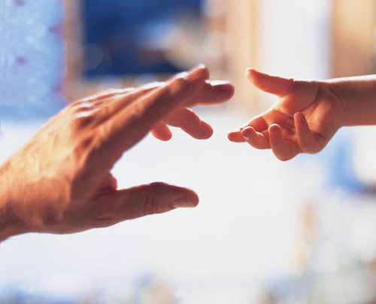
Педагогический совет
«Пути эффективного взаимодействия в режиме
УЧИТЕЛЬ – УЧЕНИК, УЧЕНИК – УЧЕНИК,УЧЕНИК- РОДИТЕЛЬ, РОДИТЕЛЬ - УЧИТЕЛЬ»
.

Slide 2

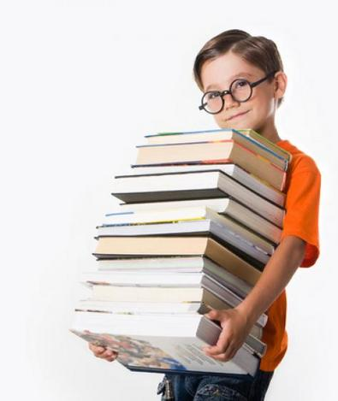

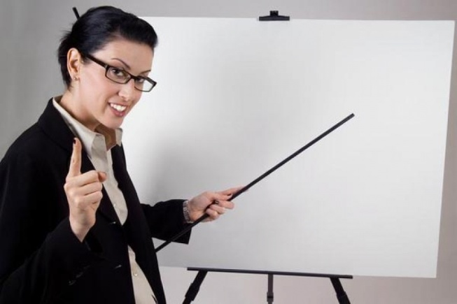
Взаимоотношения в школе
Учитель
родитель
школа
Ученик

Slide 3
Результаты опроса учащихся

Slide 4
Какие трудности в общении с родителями ты испытываешь?
Не испытываю трудностей – 12 человек (48%)
Непонимание – 7 человек
Обижают – 2 человека
Редко вижу – 1 человек
Чрезмерная опека – 1 человек
Все конфликты по моей вине – 1 человек

Slide 5
Какие трудности в общении с учителями ты испытываешь?
Нет проблем – 11 человек
Непонимание – 6 человек
Не дают высказаться – 3 человека
Грубость – 1 человек
Стесняюсь подойти – 1 человек
Не выслушивают – 1 человек
«Люди с другой планеты», странные.

Slide 6
Результаты опроса родителей

Slide 7
Перечислите качества, необходимые для гармоничного общения
Дети
Учителя
Родители
Взаимопонимание – 15 человек
Готовность помочь – 6 человек
Доброта – 6 человек
Доверие – 4 человека
Откровение – 4 человека
Готовность выслушать – 4 человека
Взаимоуважение и взаимопонимание – 21 человек
Готовность слушать – 17 человек
Доброта и любовь – 13 человек
Коммуникабельность – 10 человека
Терпимость – 4 человека
Взаимоуважение и взаимопонимание – 11 человек
Готовность слушать – человек
Доброта и любовь – 6 человек
Коммуникабельность – 2 человека
Терпимость – 2 человека

Slide 8
Общение с ребёнком родителя
Приветливые взгляды;
Ласковые прикосновения (оказывается, 4 объятия совершенно необходимы каждому для выживания, а для хорошего самочувствия нужно не менее 8 объятий в день, и не только ребёнку, но и взрослому)
Прямые слова: «Как хорошо, что ты у нас родился», «Я рада тебя видеть», «Ты мне нравишься», «Я люблю, когда ты дома», «Мне хорошо, когда мы вместе……»
Главный принцип общения с ребёнком – безусловное принятие

Slide 9
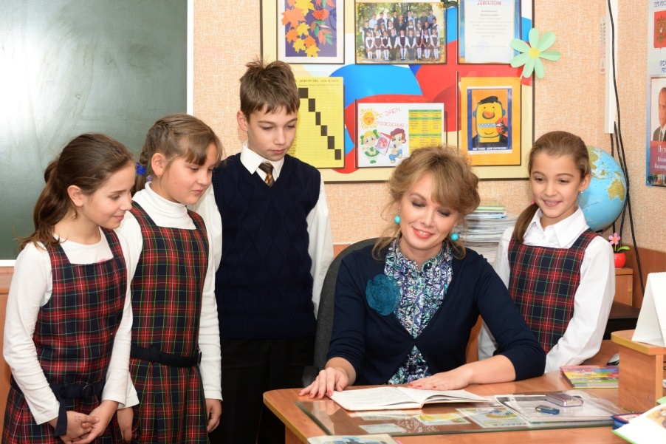
Учитель и ученик растут вместе. Конфуций
Цель: обеспечить условия для
осознания закономерностей
педагогического общения:
формирование коммуникативных
умений, навыков речевой
культуры и бесконфликтного
поведения.
Методические задачи:
способствовать закреплению у
членов педагогического
коллектива представлений об образовательном процессе как о системе педагогического взаимодействия: учитель – ученик; ученик-ученик;ученик-родитель-учитель;
проанализировать характер педагогического взаимодействия между участниками образовательного процесса в нашей школе;
определить пути и способы решения проблем, возникающих в процессе взаимодействия;
выработать правила педагогического общения.

Slide 10

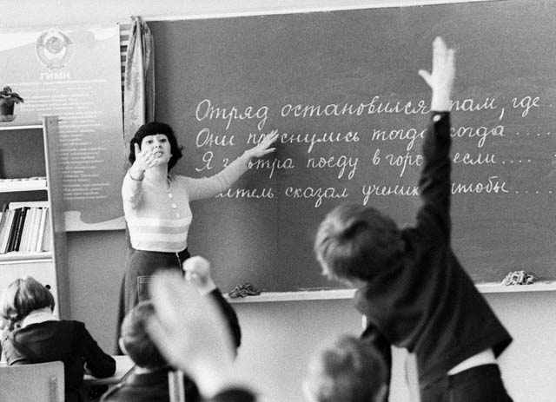
В процессе педагогического общения обеспечивается единство действий участников образовательного процесса (учителя, обучающиеся, родители, администрация), осуществляется их объединение, упорядочивается их целенаправленная деятельность. В общении достигаются взаимопонимание и согласованность действий, поступков, поведения, формируются качества человека как субъекта культуры, познания, труда.
Учитель - ученик
Учитель - учитель

Slide 11

Гуманистическое образование -
это партнерство детей и взрослых, взаимодействие активных, деятельных и действующих сторон.
Образовательный процесс следует представлять себе как сложную систему педагогического взаимодействия.
При решении образовательных и воспитательных задач с помощью общения налаживаются взаимоотношения, психологические контакты между учителями и детьми, что во многом способствует учебной деятельности; формируется познавательная направленность личности, преодолеваются психологические барьеры, формируются межличностные отношения в ученическом коллективе.

Slide 12
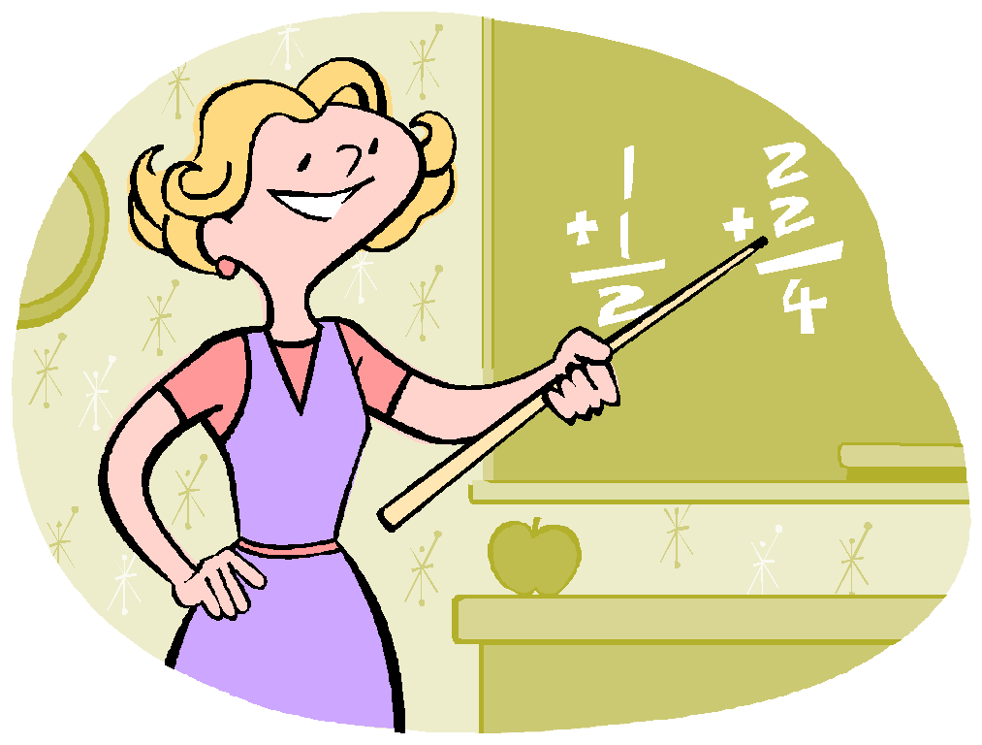
Положительное во взаимоотношениях «ученик» - «учитель»
Со стороны учителя
- в большинстве своем положительное, доброжелательное отношение к ученикам
- желание учителей дать как можно больше знаний учащимся
- использование разнообразных форм работы на уроке для того, чтобы повысить учебную мотивацию
- положительная работа части классных руководителей со своим классом по вопросам межличностных отношений, взаимоотношений учеников с учителем
- признают, что бывают несправедливы в отношении к ученику

Slide 13
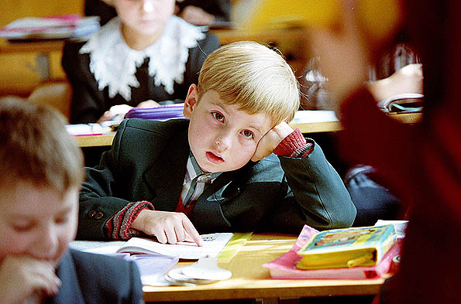
Положительное во взаимоотношениях «ученик» - «учитель»
Со стороны ученика
- в большинстве своем положительное, доброжелательное отношение к учителям
- желание «завоевать» доверие, расположение, хорошее отношение со стороны учителя
- выполнение требований учителя, классного руководителя (в большинстве)
- доброта (в большинстве)
- хорошо развиты коммуникативные навыки

Slide 14
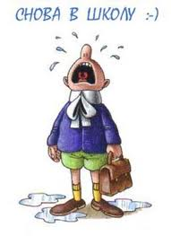
Отрицательное во взаимоотношениях «ученик» - «учитель»
Со стороны учителя
- зависимость отношения учителя к ученику (классу) от настроения учителя
- частое повышение голоса (крик) учителя в ответ на нарушение дисциплины в классе
- отсутствие (редкое применение) у учителей дифференцированного подхода к «трудным» ученикам (учащимся из неблагополучных семей, с девиантным поведением, низкой успеваемостью или учебной дисциплиной, а также к «избалованным» детям)
- частое нежелание «понять» ученика, выяснить причину низкой успеваемости или дисциплины. Принятие сразу «репрессивных» мер: «2», вызов родителей, «чтение нотаций» в некорректной форме
- неоправданная затрата времени в начале урока (или по ходу урока) на долгие нравоучения по поводу плохой дисциплины или опоздания на урок
- часто используемый авторитарный стиль взаимоотношений с учениками
- наличие у учителей «любимчиков» и «изгоев» - не одинаковое, субъективное, предвзятое отношение к некоторым ученикам

Slide 15

Отрицательное во взаимоотношениях «ученик» - «учитель»
Со стороны ученика
- нарушение дисциплины, невыполнение требований учителя, классного руководителя, приводимое к конфликтным ситуациям
- провоцирование (в большинстве случаев) конфликтной ситуации
- равнодушие к труду учителя, его состоянию, его просьбам или требованиям

Slide 16

Задача учителя
Для того, чтобы не допускать проблем в общении между учителями и учениками, найти выход из уже сложившихся конфликтных ситуаций, именно учителю важно найти ответы на вопросы, возникающие часто из-за трудностей и, возможно, неудач в педагогическом общении: от чего зависит успех в общении, почему мы не всегда понимаем друг друга, чем объяснить неожиданную реакцию партнера по общению, почему учебный материал, который, казалось бы, предельно четко и понятно объяснил учитель, остается не усвоенным учащимся, как найти путь к взаимопониманию.

Slide 17
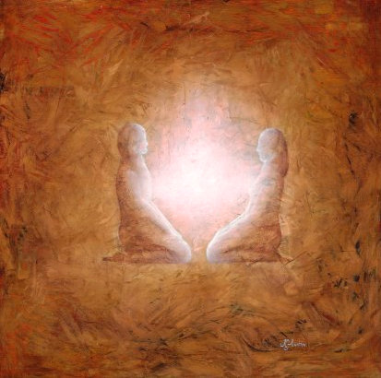
Роль учителя в педагогическом общении
Педагогическое общение —направленно на создание благоприятного психологического климата в коллективе, способствующего более полному развитию личности.
Педагогическое общение способствует познанию, обмену информацией, организации деятельности, обмену ролями, сопереживанию, самоутверждению. Информационная функция обеспечивает процесс обмена материальными и духовными ценностями, создает условия для развития положительной мотивации учебно-воспитательного процесса, формирует обстановку поиска и размышлений.
Содействуя самоутверждению личности, педагог выполняет сложную задачу - способствует созданию школьником своего Я, ощущению своей личностной значимости, формированию адекватной самооценки и перспективы личности, уровня ее притязаний. Реализация такой важной функции общения, как сопереживание, обеспечивает условия для понимания чувств другого человека, для формирования способности становиться на точку зрения собеседника, что нормализует отношения в классе. Учителю важно понять ребенка, его потребности, чтобы осуществлять взаимодействие исходя из его представлений.

Slide 18

Типология педагогического взаимодействия (Л. В. Байбородова )
сотрудничество,
диалог,
опека,
конфронтация,
соглашение ,
подавление,
конфликт,
индифферентность.

Slide 19

Великие педагоги о проблеме
С.Т. Шацкий высказывал мысль, что учитель должен заботиться, не только о содержании своих требований, но и о форме и тоне их предъявления.
В.А.Сухомлинский высказывался: «Каждое слово, звучащее в стенах школы, должно быть продуманным, мудрым, целеустремленным, полновесным и – это особенно важно – обращенным к совести живого, конкретного человека, чтобы не было обесценивания слов, чтобы цена слова постоянно возрастала. Пусть каждое слово, произнесенное в школе, дает плод, а не остается пустоцветом».

Slide 20
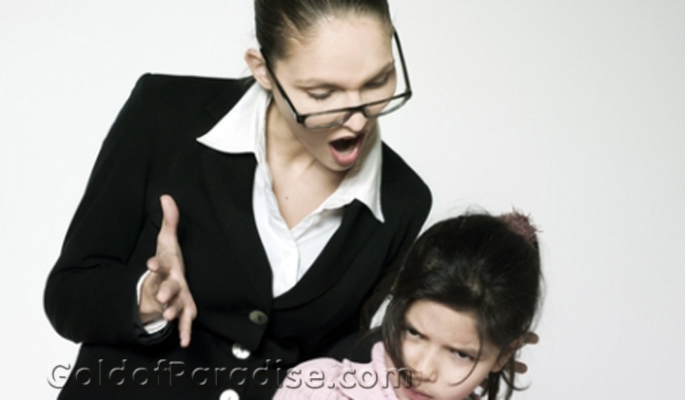

Стиль
Индивидуально типологические особенности взаимодействия учителя и учащихся. Он учитывает особенности коммуникативных возможностей учителя, достигнутый уровень взаимоотношений педагога и воспитанников, творческую индивидуальность педагога, особенности ученического коллектива.

Slide 21


Стили отношений и взаимодействий
В общении выделяются две стороны: отношение и взаимодействие.
Отношение учителя к классу, ученику может быть:
-устойчиво-положительным,
- неустойчивым,
- ситуативно-отрицательным,
- устойчиво-отрицательным.
В психологии разработаны черты социально-психологического портрета педагогов, которым присущи разные стили взаимодействия с учащимися:
-авторитарный стиль;
- демократический стиль;
- либеральный стиль.

Slide 22
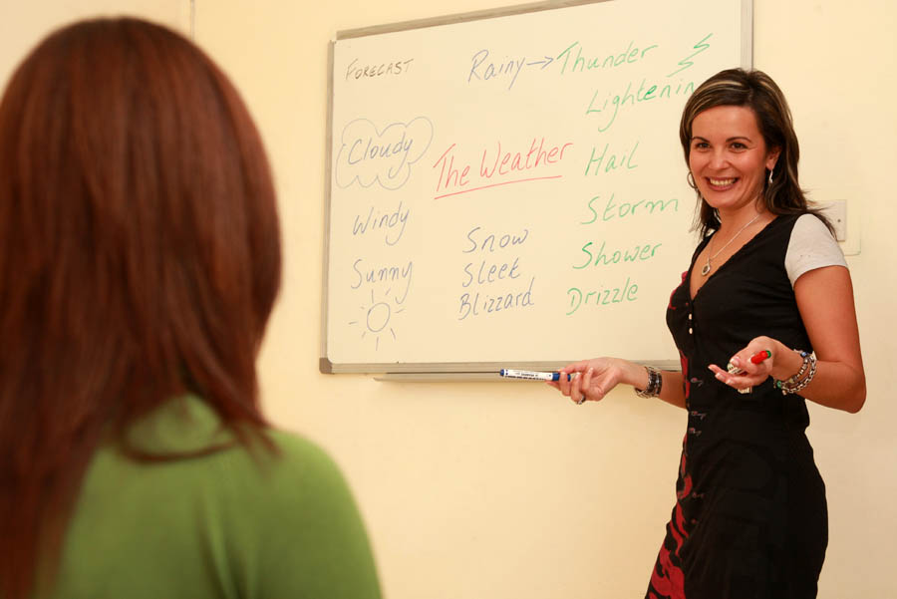
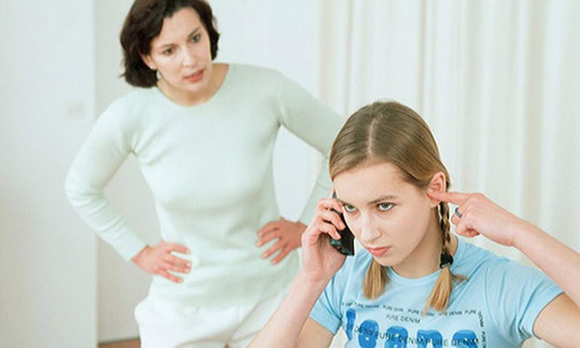
Коммуникативные позиции учителя
В общении с учащимися и их родителями, со своими коллегами, администрацией в зависимости от условий складывающейся ситуации учитель занимает определенные коммуникативные позиции.
А-позиция — "над". Активным субъектом общения выступает учитель. Он проявляет инициативу, управляет, контролирует, планирует ситуацию, реализуя свои цели.
Б - позиция — "наравне". Происходит общение двух равных партнеров, при котором они оба проявляют инициативу и активность, стараются учитывать цели и интересы друг друга, вступают в отношения взаимозависимости.
В-позиция — "под". Учитель занимает подчиненное положение по отношению к партнеру по общению.

Slide 23
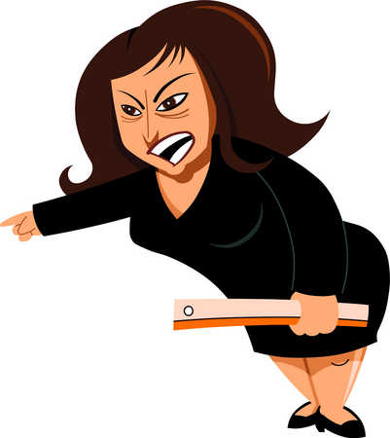
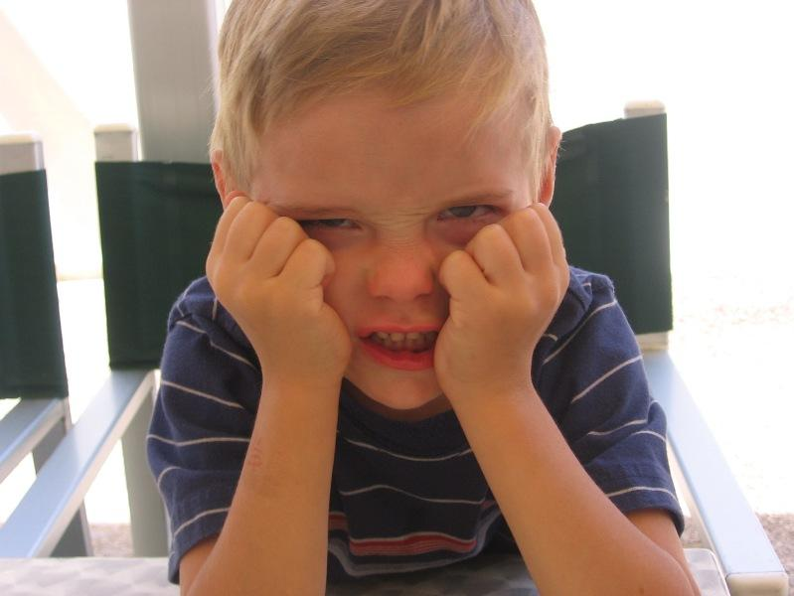
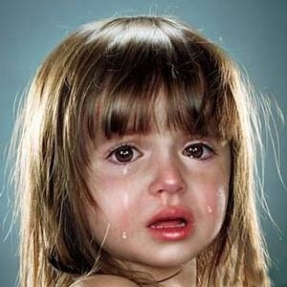
Низкий
уровень
культуры у родителей
нередко приводит к возникновению конфликтных ситуаций, напряженности в отношениях между учителем и учеником, целым классом. Успешное разрешение конфликтов зависит от общей психологической грамотности и уровня педагогической культуры учителя.

Slide 24

Моральные нормы
Основными моральными нормами, на которых основываются взаимоотношения учителя с учениками и родителями, являются: уважение достоинства каждого из участников общения, доверие, внимательное отношение к внутреннему миру собеседника, душевная чуткость и доброжелательность.

Slide 25
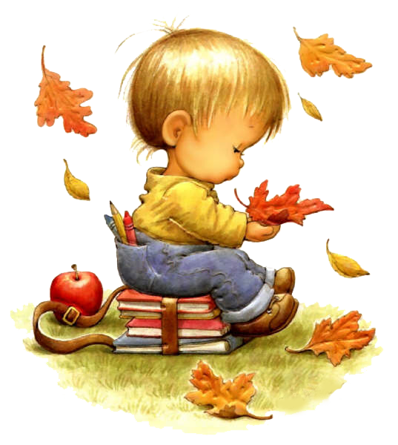
Основные принципы общения с ребенком
- Безусловное принятие ребенка – исходное
положительное
отношение к ребенку,
принятие его со всеми его
особенностями, недостатками,
промахами, бедами.
Принимать ребенка – значит
проявлять к нему
терпимость,
стремиться понять его
и помочь ему.
- Проявление
уважения
к личности и поддержание
чувства
собственного достоинства
в каждом.
«Уважать – душевно признавать достоинства человека» (В.И.Даль).
- Осознание и признание права личности быть
непохожей на других.
- Предоставление права на
свободу выбора.
- Оценка не
личности
ребенка, а его
деятельности.
- Владение способностью
чувствовать
(эмпатия),
понимать
(индентификация) каждого ребенка,
смотреть на проблему
его глазами, с его позиции.
индивидуально-
психологические и личностные особенности
- Возможность учитывать
ребенка.
- Сотрудничество
«учитель-ученик-родитель»
- Требование к ученику:
включение в учебный процесс, активизация его творческих возможностей, выполнение требований учителя,
закрепленных в Уставе и других локальных актах

Slide 26
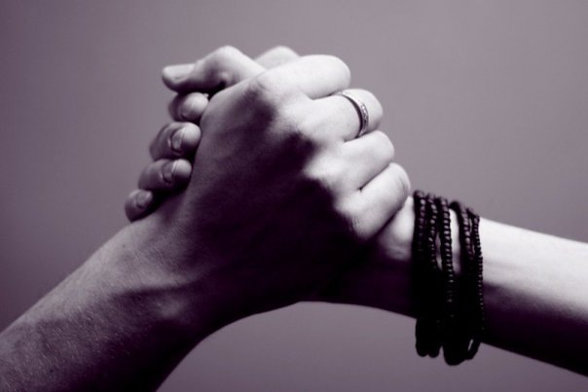
Правила педагогического общения:
Проявлять педагогический
такт (в каждом конкретном
случае применять метод,
поддерживающий чувство
достоинства ребенка,
коллеги).
Уметь:
по внешним признакам определять состояние ребенка(учителя);
выслушивать с вниманием и уважением;
владеть культурой речи (доступность, образность, логичность, лаконичность);
управлять своим состоянием, чувствами (вытеснение отрицательных мыслей и желаний из сознания; установка на положительное восприятие собеседника; владение приемами длительного включения положительных эмоций);
поддерживать в ребенке веру в себя, свои силы.

Slide 27
проблемные ситуации
Ситуация №1
Сын возвращается из школы, в сердцах бросает на пол портфель, на вопрос отца отвечает: «Больше я туда не пойду!» Обычная реакция: как это ты не пойдёшь в школу?!
Ситуация №2
Ученик (с мрачным видом классному руководителю) «Не буду больше дружить с Петей!» Обычная реакция: Что случилось? Ты на него обиделся?
Ситуация №3
Учитель вызывает ученика к доске.
Тот пререкается, отказывается выходить.
Ситуация №4
Учитель вызывает на разговор родителей ученика .
Те , придя в школу, начинают высказывать претензии по поводу повышения голоса на их ребенка
Скажите, что последует дальше?
А как надо поступить, чтобы конфликт не углублялся?
Применить технику активного слушания

Slide 28


Slide 29
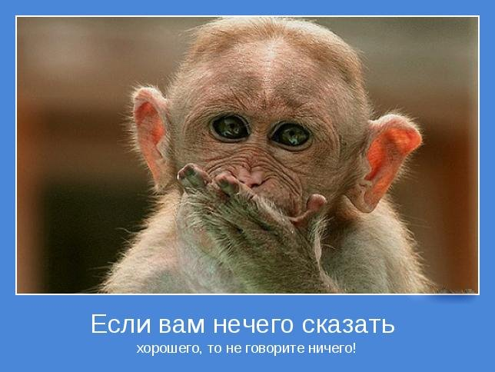

Slide 30
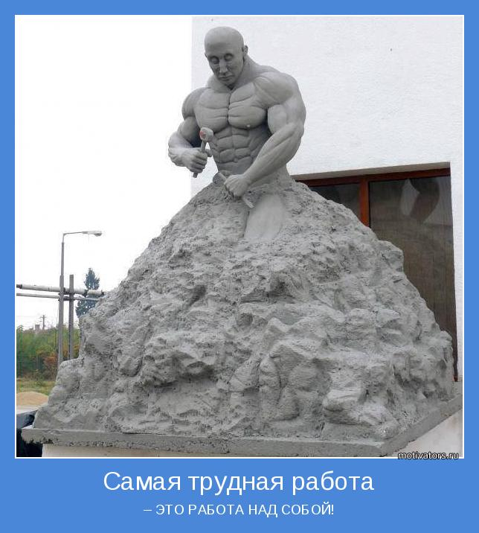

Slide 31


Slide 32


Slide 33


Slide 34
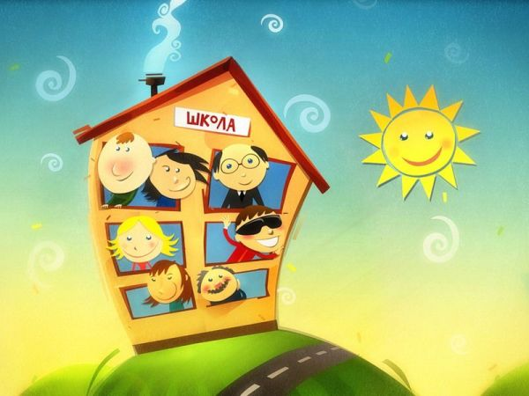
РЕШЕНИЕ
Педагогическому коллективу продолжить работу по изучению взаимоотношений в режиме :
«Учитель-ученик-родитель-учитель».

